Slide 1



Odprta znanost v programu Obzorje Evropa
Načrt ravnanja z raziskovalnimi podatki, 1. del
dr. Tea Romih, Petra Durini, Brina Klemenčič, dr. Uroš Kunaver, mag. Miro Pušnik
Notes:
Nov razpis – nova vprašanja. Splošen pregled odprte znanosti in praks - -obvezne in neobvezne (preregistration, citizenscience)
Splošna znanja
Naslednje – raziskovalni podatki, naslednje poglavje
NRRP posebej
Potem še o zgodnje in odprto deljenje – predregistracija, registracijska poročila.
Še enkrat ORE – podatki, recenzija

Slide 2
Uporabne povezave
Horizon Europe (HORIZON) Programme Guide https://ec.europa.eu/info/funding-tenders/opportunities/docs/2021-2027/horizon/guidance/programme-guide_horizon_en.pdf
EU Grants: AGA – Annotated Model Grant Agreement EU Funding Programmes 2021-2027 https://ec.europa.eu/info/funding-tenders/opportunities/docs/2021-2027/common/guidance/aga_en.pdf
Horizon Europe (HORIZON) Euratom Research and Training Programme (EURATOM) General Model Grant Agreement EIC Accelerator Contract https://ec.europa.eu/info/funding-tenders/opportunities/docs/2021-2027/common/agr-contr/general-mga_horizon-euratom_en.pdf
Webinar: How to prepare a successful proposal in Horizon Europe https://ec.europa.eu/research/participants/docs/h2020-funding-guide/other/event210324.htm
Notes:
Raziskovalci morajo vedeti za svoje področne repozitorije

Slide 3
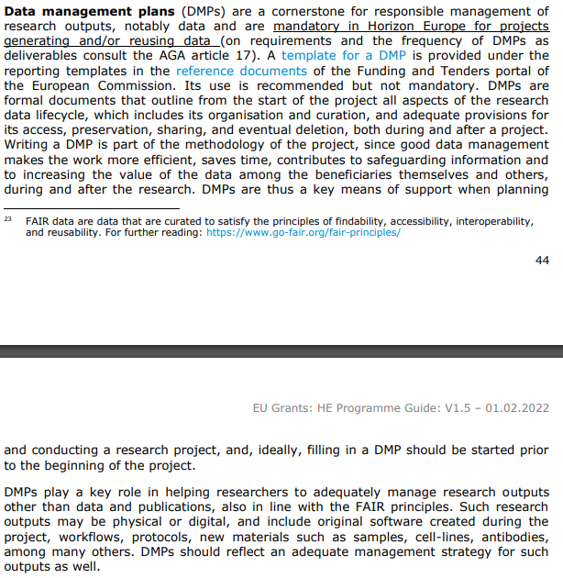
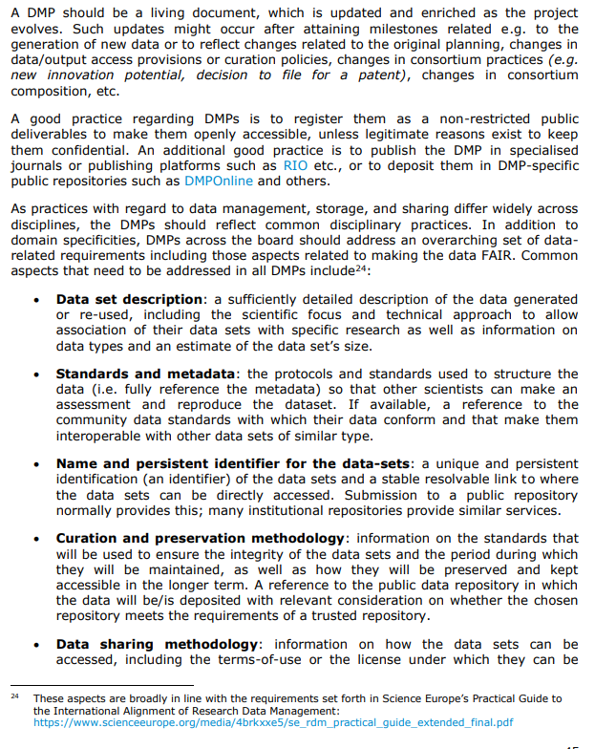
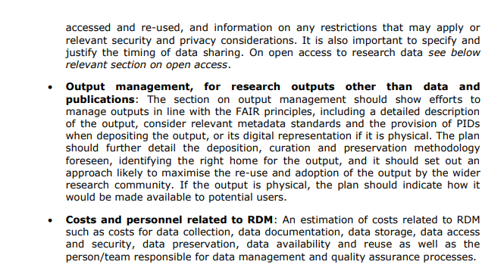
Horizon Europe (HORIZON)
Programme Guide, str. 44
Horizon Europe (HORIZON) Programme Guide https://ec.europa.eu/info/funding-tenders/opportunities/docs/2021-2027/horizon/guidance/programme-guide_horizon_en.pdf
Notes:
Raziskovalci morajo vedeti za svoje področne repozitorije

Slide 4
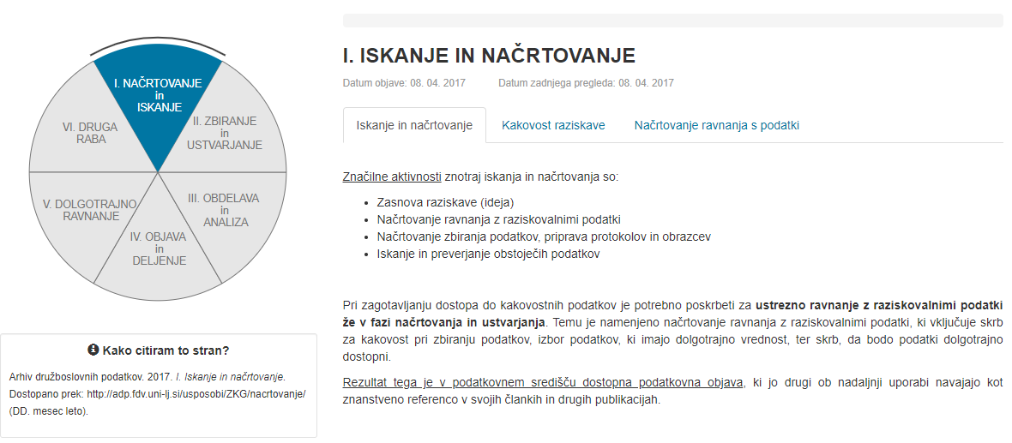
Življenjski cikel raziskovalnih podatkov
Arhiv družboslovnih podatkov. 2017. I. Iskanje in načrtovanje. Dostopano prek: http://adp.fdv.uni-lj.si/usposobi/ZKG/nacrtovanje/ (7.4.2022).
Notes:
Raziskovalci morajo vedeti za svoje področne repozitorije

Slide 5
Načrt ravnanja z raziskovalnimi podatki 1
Pomen vnaprejšnjega načrtovanja odgovornega ravnanja z raziskovalnimi podatki (Research Data Management, RDM):
  večja učinkovitost in enostavnejša izvedba raziskave,
  zagotavljanje pogojev za deljenje podatkov po načelih FAIR in za ponovno uporabo.
Načrt ravnanja z raziskovalnimi podatki (Data Management Plan, DMP) je formalen dokument, ki določa, kako bomo s podatki ravnali med raziskavo in po njenem zaključku.
Kako optimalno pripraviti DMP?
Notes:
Raziskovalci morajo vedeti za svoje področne repozitorije

Slide 6
Načrt ravnanja z raziskovalnimi podatki 2
DMP od začetka raziskave opisuje vse vidike življenjskega cikla podatkov (načrtovanje ravnanja; zbiranje in ustvarjanje; obdelava in analiza; arhiviranje, objava in deljenje, trajna hramba, drugi vidiki) med raziskavo in po njej.
DMP je del metodologije raziskave, saj je dobro upravljanje s podatki podlaga za učinkovitejše delo, prihrani čas, prispeva k varovanju informacij ter povečuje vrednost podatkov.
DMP je živ dokument, ki se vzporedno s potekom raziskave ažurira in dopolnjuje. Spremembe se lahko nanašajo na novo ustvarjene podatke ali na spremembe prvotno načrtovanih ukrepov.
Dobre prakse DMP predstavljajo odprtost in možnost uporabe ter objavo na ustreznih platformah, kot je npr. RIO (https://riojournal.com/) ali v repozitorijih za objave DMP, kot je na primer DMP Online (https://dmponline.dcc.ac.uk/). Na obeh platformah najdete veliko primerov dobrih praks DMP.
Notes:
Raziskovalci morajo vedeti za svoje področne repozitorije

Slide 7
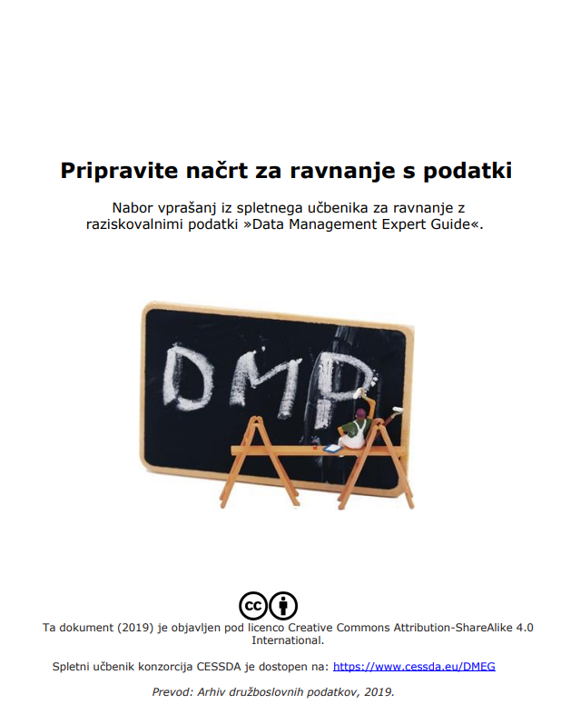
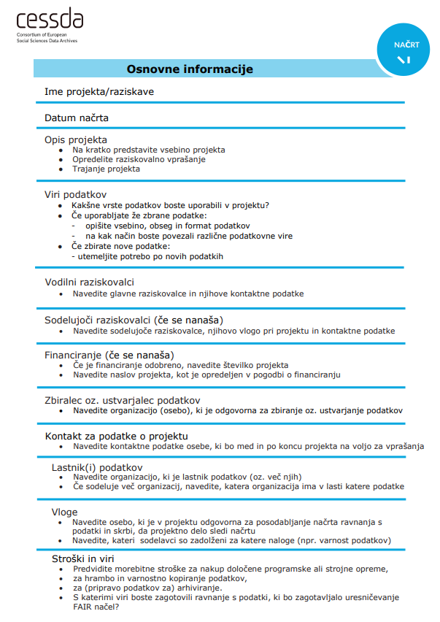
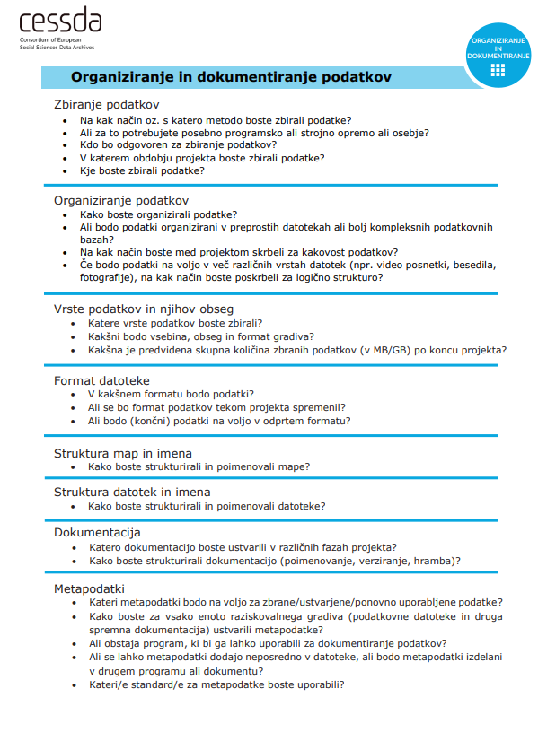
Načrt ravnanja z raziskovalnimi podatki 3
Arhiv
Arhiv družboslovnih podatkov. 2017. I. Iskanje in načrtovanje. Dostopano prek: http://adp.fdv.uni-lj.si/usposobi/ZKG/nacrtovanje/ (7. 4. 2022).
Notes:
Raziskovalci morajo vedeti za svoje področne repozitorije

Slide 8
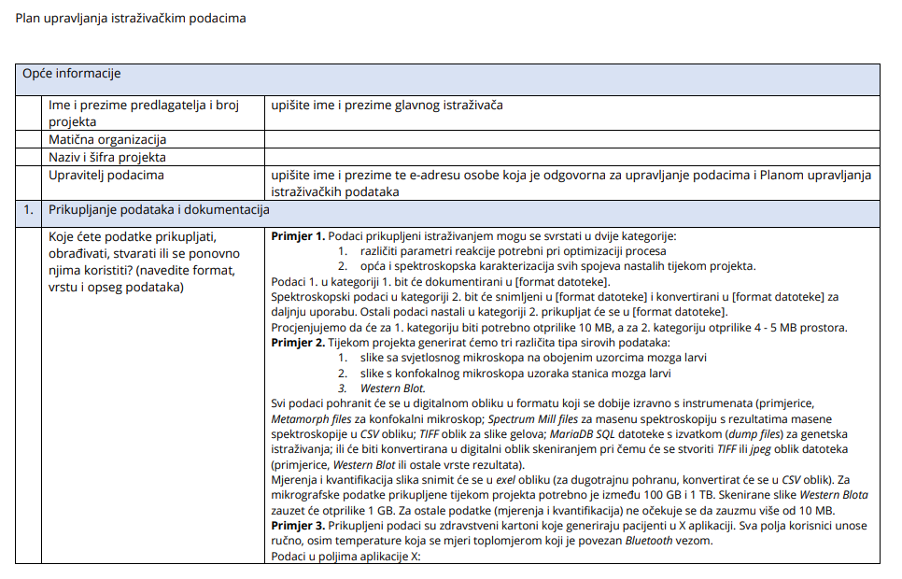
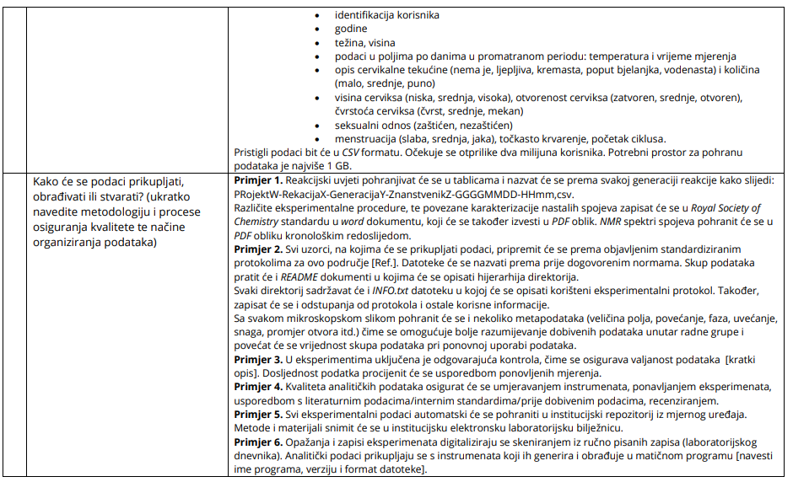
Načrt ravnanja z raziskovalnimi podatki 4
Otvorena znanost. 2022. Dostopano prek: https://hrzz.hr/wp-content/uploads/PUIP_s-primjerima.pdf (7. 4. 2022).
Notes:
Raziskovalci morajo vedeti za svoje področne repozitorije

Slide 9
Nujni vsebinski deli DMP 1
Opis podatkov: natančen opis ustvarjenih ali ponovno uporabljenih podatkov vključno z vsebinskim vidikom, izvorom podatkov, tipom podatkov in oceno obsega podatkov.
Načrtovanje metapodatkov: protokoli in standardi, uporabljeni pri strukturiranju metapodatkov (informacija o metapodatkovni shemi, o uporabi geslovnikov, slovarjev, ontologij pri ustvarjanju metapodatkov…), ki bodo drugim raziskovalcem omogočile ponovno uporabo. Priporočena je uporaba standardov, ki so priznani na posameznem znanstvenem področju.
PID (trajni identifikatorji digitalnih in ne-digitalnih objektov): DMP mora vsebovati podatke o vrsti PID-ov, ki jih boste uporabili. Večina zaupanja vrednih repozitorijev PID-e dodeljuje pri vnosu.
Digitalno skrbništvo in varnost podatkov: DMP mora vsebovati informacije o zagotavljanju kakovosti podatkov, o življenjski dobi podatkov, o načinu trajne hrambe in o dostopu do podatkov, vključno s podatki o repozitoriju ter z oceno, ali je repozitorij zaupanja vreden.
Notes:
Raziskovalci morajo vedeti za svoje področne repozitorije

Slide 10
Nujni vsebinski deli DMP 2
Način deljenja podatkov: informacija o načinu deljenja podatkov vključno s pogoji uporabe (terms-of-use) ter licenco, pod katero so podatki dostopni in jih lahko ponovno uporabimo.
Upravljanje z drugimi rezultati raziskave: informacija, na kak način bodo tudi drugi rezultati raziskave (npr. programska oprema) dostopni po načelih FAIR. Vključuje naj natančen opis posameznih rezultatov, opis ustreznih metapodatkovnih standardov, opis PID-ov ter opis arhiviranja, digitalnega skrbništva in trajne hrambe.
Stroški za RDM: ocena stroškov, povezanih z RDM, kot so npr. stroški ustvarjanja podatkov, stroški dokumentacije, stroški hrambe, stroški repozitorija, stroški zagotavljanja kakovosti podatkov, stroški osebja, odgovornega za RDM …
Etična in pravna vprašanja: informacija o reševanju etičnih in pravnih vprašanj (npr. varstvo osebnih podatkov ali druge zakonske omejitve pri ponovni uporabi …).
Informacija o odgovorni osebi za RDM.
Notes:
Raziskovalci morajo vedeti za svoje področne repozitorije

Slide 11
DMP v Obzorje Evropa 1
DMP je v programu Obzorje Evropa obvezen, ne glede na to, ali gre za ustvarjanje in/ali za ponovno uporabo podatkov (reuse).
Predlogo za DMP v Obzorju Evropa najdete na portalu Evropske komisije Funding & tender Opportunities (https://ec.europa.eu/info/funding-tenders/opportunities/portal/screen/how-to-participate/reference-documents).
42 vprašanj v zvezi z zagotavljanjem hrambe in dostopa do (meta)podatkov.
Uporaba predloge DMP je priporočljiva, ni pa obvezna (raziskovalci lahko strukturirajo DMP po svoji presoji, upoštevajoč standarde in priporočila za izdelavo).
Več o izdelavi DMP v publikaciji Science Europe’s Practical Guide to the International Alignment of Research Data Management (https://www.scienceeurope.org/media/4brkxxe5/se_rdm_practical_guide_extended_final.pdf).
Notes:
Raziskovalci morajo vedeti za svoje področne repozitorije

Slide 12
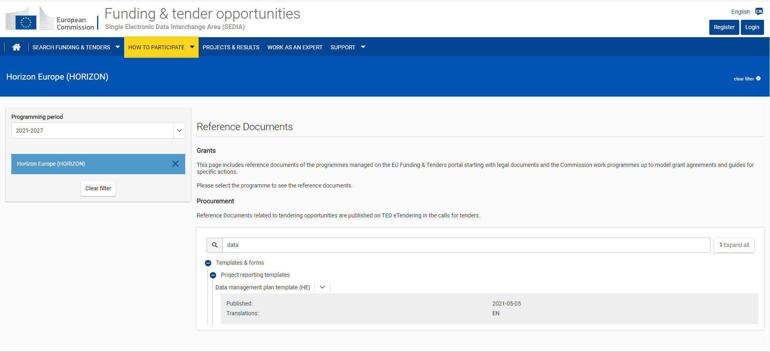
DMP v Obzorje Evropa 2
Funding & tender Opportunities. 2017. Dostopano prek: https://ec.europa.eu/info/funding-tenders/opportunities/portal/screen/how-to-participate/reference-documents. (7. 4. 2022).
Notes:
Raziskovalci morajo vedeti za svoje področne repozitorije

Slide 13
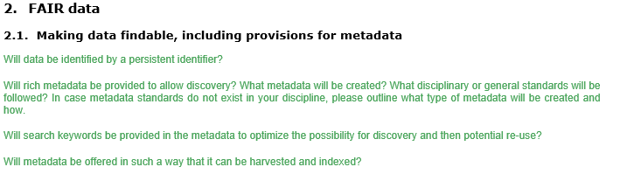
DMP v Obzorje Evropa 3
Funding & tender Opportunities. 2017. Dostopano prek: https://ec.europa.eu/info/funding-tenders/opportunities/portal/screen/how-to-participate/reference-documents. (7. 4. 2022).
Notes:
Raziskovalci morajo vedeti za svoje področne repozitorije

Slide 14
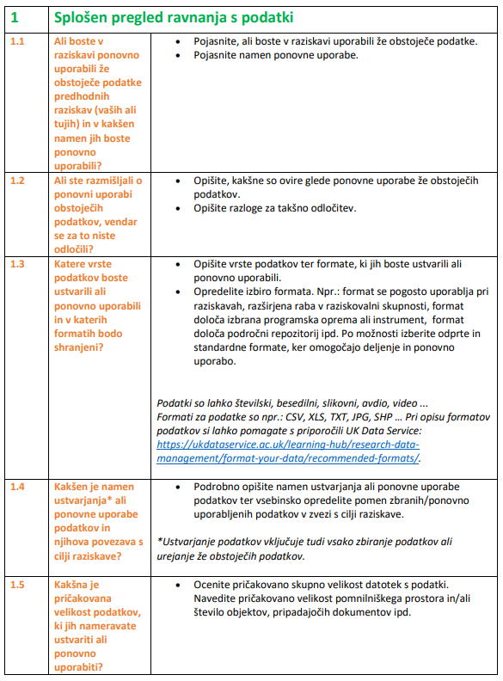
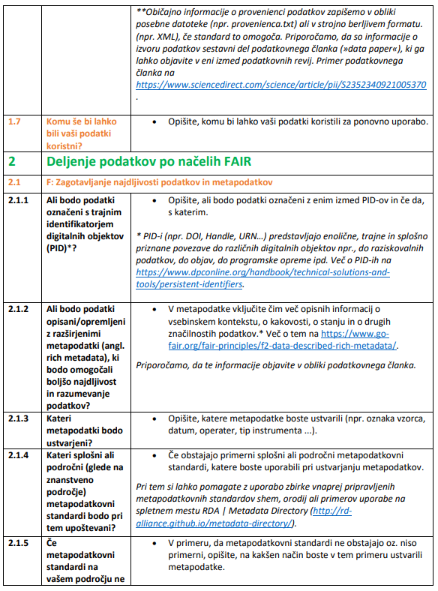
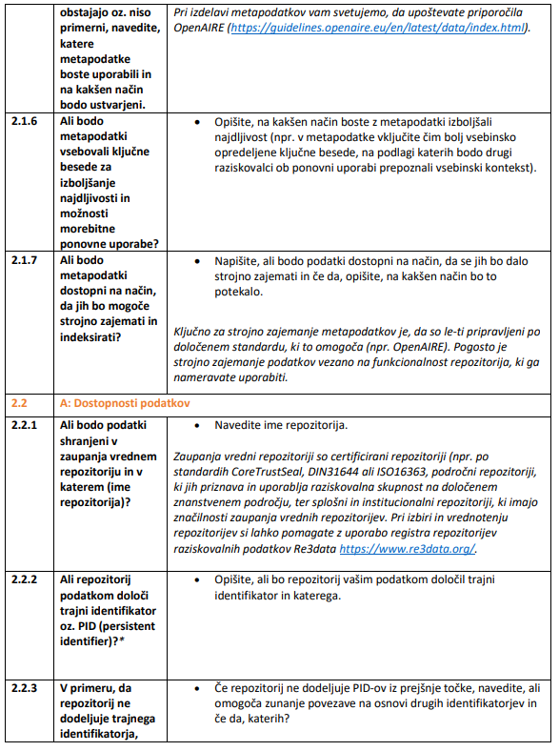
DMP v Obzorje Evropa 4
Dirros Data. 2022. Dostopano prek: https://dirrosdata.ctk.uni-lj.si/dmphe-prevod/ (7. 4. 2022).
Notes:
Raziskovalci morajo vedeti za svoje področne repozitorije

Slide 15
Roki za oddajo DMP
Upravičenci morajo oddati DMP v pogodbenem roku (običajno 6 mesecev od podpisa pogodbe).
Pri projektih, ki trajajo več kot 12 mesecev, je potrebno ažurirati DMP.
DMP je potrebno ažurirati tudi ob koncu projekta (kjer je to nujno potrebno, priporočamo pregled DMP in primerjavo z dejanskim stanjem).
DMP naj bo živ dokument. Ažurirajte ga ob vsaki večji spremembi, ki nastane pri ravnanju s podatki, še posebej pa v primerih, ko ustvarite nove podatke, ko se spremeni način dostopanja do podatkov, ko se spremeni način digitalnega skrbništva, v primeru doseganja določenih ciljev (npr. arhiviranje podatkov v repozitorij), v primeru sprememb politik (npr. odkritje inovacijskega potenciala in odločitev za prijavo patenta) ipd. Priporočamo, da so DMP-ji odprto dostopni pod pogoji licence CC BY, razen v z izjemami določenih primerih.
Notes:
Raziskovalci morajo vedeti za svoje področne repozitorije

Slide 16
Splošen pregled ravnanja z raziskovalnimi podatki 1
1.1 Ali boste v raziskavi ponovno uporabili že obstoječe podatke predhodnih raziskav (vaših ali tujih) in za kakšen namen jih boste ponovno uporabili?
1.2 Ali ste razmišljali o ponovni uporabi obstoječih podatkov, vendar se za to niste odločili?
1.3 Katere vrste podatkov boste ustvarili ali ponovno uporabili in v katerih formatih bodo shranjeni? Podrobneje v nadaljevanju…
Evropska komisija spodbuja inovativno ponovno uporabo raziskovalnih podatkov, torej reinterpretacijo obstoječih podatkov v novem kontekstu. Ponovno lahko uporabite podatkovne sete, ki so bili arhivirani v repozitorijih in so označeni z ustrezno licenco (npr. CC-BY) ter podatke iz podatkovnih člankov. Pri tem veljajo podobna pravila citiranja kot pri znanstvenih člankih (glejte npr. https://www.dcc.ac.uk/guidance/how-guides/cite-datasets). Če želite ponovno uporabiti večji del podatkov (npr. slik ali tabel) iz znanstvenih člankov, ki niso bili objavljeni v odprtem dostopu in so njihovi avtorji svoje avtorske pravice prenesli na založnike, lahko to storite, vendar morate založnika prositi za dovoljenje (primer založbe Elsevier: https://www.elsevier.com/about/policies/copyright/permissions).
Notes:
Raziskovalci morajo vedeti za svoje področne repozitorije

Slide 17
Splošen pregled ravnanja z raziskovalnimi podatki 2
1.4 Kakšen je namen ustvarjanja ali ponovne uporabe podatkov in njihova povezava s cilji raziskave?
1.5 Kakšna je pričakovana velikost podatkov, ki jih nameravate ustvariti ali ponovno uporabiti?
1.6 Opišite, na kakšen način bodo podatki ustvarjeni oz. kakšen je izvor (provenienca) ustvarjenih ali ponovno uporabljenih podatkov? Podrobneje v nadaljevanju…
1.7 Komu še bi lahko bili vaši podatki koristni?
Pomembno je pravilno razumevanje ponovne uporabe že ustvarjenih podatkov. Ponovna uporaba ni nekritična uporaba obstoječih podatkovnih setov brez poznavanja vsebinskega konteksta ter vseh ostalih okoliščin, v katerih so podatki bili ustvarjeni. Na podlagi tega iz že ustvarjenih podatkov ustvarite svoj nabor podatkov, ki jih uporabite v svoji raziskavi. Ključno za ustrezno ponovno uporabo podatkov je, da so bili le ti ustvarjeni upoštevajoč načela FAIR.
Notes:
Raziskovalci morajo vedeti za svoje področne repozitorije

Slide 18
Deljenje podatkov po načelih FAIR – trajni identifikatorji
2.1.1 Ali bodo podatki označeni s trajnim identifikatorjem digitalnih objektov (PID)?
Trajni identifikatorji (Persistent Identifiers, PID) predstavljajo enolične in trajne povezave do različnih digitalnih objektov (npr. raziskovalni podatki, objave ipd.) kot tudi do ne-digitalnih objektov (npr. raziskovalci, afiliacije, projekti ipd.).
Najpomembnejše vrste PIDov za digitalne objekte:
Digital Object Identifier (DOI),
Handle (HNDL),
Archival Resource Key (ARK),
Persistent Uniform Resource Locator (PURL),
Universal Resource Name (URN).
Najpomembnejše vrste PIDov za ne-digitalne objekte so:
za identifikacijo avtorjev oz. raziskovalcev: International Standard Name Identifier (ISNI), Open Researcher and Contributor Identifier (ORCID iD), ResearcherID in Scopus Author ID.
za identifikacijo afiliacij in financerjev znanstvenoraziskovalnega dela: Funder ID, Global Research Identifier Database (GRID) ID in Research Organization Registry (ROR) ID.
Več o PIDih na: https://www.dpconline.org/handbook/technical-solutions-and-tools/persistent-identifiers.
Opis vključevanja načel FAIR v RDM je nujen del vsakega DMP, saj predstavlja podlago za ponovno uporabo podatkov. Podrobneje o načelih FAIR v DMP v nadaljevanju predstavitve…
Notes:
Raziskovalci morajo vedeti za svoje področne repozitorije

Slide 19
Deljenje podatkov po načelih FAIR – ravnanje z metapodatki
2.1.7 Ali bodo metapodatki dostopni na način, da jih bo mogoče strojno zajemati in indeksirati?
Fizičnim uporabnikom mora biti omogočena uporaba in interpretacija podatkov, zato morajo biti metapodatki in podatki zapisani v razumljivem in splošno dostopnem jeziku, ki se uporablja v skupnosti na posameznem znanstvenem področju.
Po drugi plati pa metapodatke in podatke uporabljamo tudi v avtomatiziranih, z računalniki podprtih, procesih izmenjave in branja. Zato morajo biti metapodatki in podatki strojno berljivi, te procese pa naj izvajajo brez specialnih algoritmov, prevajalnikov ali podobnih orodij. Interoperabilnost torej predstavlja možnost izmenjave metapodatkov in podatkov med različnimi sistemi brez posrednikov. Da to dosežemo, je potrebna uporaba splošno priznanih in uporabljanih geslovnikov, ontologij ali tezavrov ter uporaba ustreznih standardiziranih metapodatkovnih modelov. Pogosto je strojno zajemanje podatkov vezano na funkcionalnost repozitorija, ki ga nameravate uporabiti.
Notes:
Raziskovalci morajo vedeti za svoje področne repozitorije

Slide 20
Deljenje podatkov po načelih FAIR – zaupanja vredni repozitoriji 1
2.2.1 Ali bodo podatki shranjeni v zaupanja vrednem repozitoriju in v katerem (ime repozitorija)?
Zaupanja vredni repozitoriji so:
certificirani repozitoriji (npr. certificirani po CoreTrustSeal, po DIN 31644 - Zaupanja vredni digitalni arhivi, po ISO 16363 - Zaupanja vredni digitalni arhivi),
področni repozitoriji, ki jih priznava in uporablja raziskovalna skupnost na določenem znanstvenem področju,
splošni in institucionalni repozitoriji, ki imajo značilnosti zaupanja vrednih repozitorijev.
Notes:
Raziskovalci morajo vedeti za svoje področne repozitorije

Slide 21
Deljenje podatkov po načelih FAIR – zaupanja vredni repozitoriji 2
2.2.2 Ali repozitorij podatkom določi trajni identifikator oz. PID?
2.2.3 V primeru, da repozitorij ne dodeljuje trajnega identifikatorja, opišite, ali bo repozitorij omogočal zunanje povezave?
Pogosto repozitoriji ponudijo vnaprej pripravljene možnosti za zagotavljanje najdljivosti, dostopnosti, interoperabilnosti in ponovne uporabe. Nekateri repozitoriji vnaprej ponudijo izbrane in v znanstveni skupnosti priznane geslovnike, slovarje ali ontologije kot tudi metapodatkovne sheme. Mnogi izmed repozitorijev ponujajo tudi možnost dodelitve PID-ov. Priporočamo, da so med kriteriji pri izbiri repozitorija za arhiviranje vaših podatkov tudi te funkcionalnosti. Če repozitorijij te funkcionalnosti nudijo, vam to bistveno olajšajo delo in tudi zmanjšajo stroške.
Notes:
Raziskovalci morajo vedeti za svoje področne repozitorije

Slide 22
Deljenje podatkov po načelih FAIR – zaupanja vredni repozitoriji 3
2.2.2 Ali repozitorij podatkom določi trajni identifikator oz. PID?
2.2.3 V primeru, da repozitorij ne dodeljuje trajnega identifikatorja, opišite, ali bo repozitorij omogočal zunanje povezave?
Pogosto repozitoriji ponudijo vnaprej pripravljene možnosti za zagotavljanje najdljivosti, dostopnosti, interoperabilnosti in ponovne uporabe. Nekateri repozitoriji vnaprej ponudijo izbrane in v znanstveni skupnosti priznane geslovnike, slovarje ali ontologije kot tudi metapodatkovne sheme. Mnogi izmed repozitorijev ponujajo tudi možnost dodelitve PID-ov. Priporočamo, da so med kriteriji pri izbiri repozitorija za arhiviranje vaših podatkov tudi te funkcionalnosti. Če repozitorijij te funkcionalnosti nudijo, vam to bistveno olajšajo delo in tudi zmanjšajo stroške.
Notes:
Raziskovalci morajo vedeti za svoje področne repozitorije

Slide 23
Deljenje podatkov po načelih FAIR – zaupanja vredni repozitoriji 4
Pomen poznavanja različnih priporočil za delovanje podatkovnih repozitorijev.
Zaupanja vredni repozitoriji imajo določene funkcionalnosti, ki praviloma izpolnjujejo načela FAIR in druge tehnične in organizacijske zahteve za hrambo in uporabo podatkov. Primer smernic za podatkovne repozitorije na https://guidelines.openaire.eu/en/latest/data/index.html.
Izbira repozitorija je ena izmed ključnih odločitev za uspešno izvedbo RDM. Pri izbiri si lahko pomagate s spletnimi bazami kot je npr. https://www.re3data.org/, npr. Data Repository Guidance https://www.nature.com/sdata/policies/repositories ali npr. Open Research Europe Data Guidelines https://open-research-europe.ec.europa.eu/for-authors/data-guidelines/.
Številne organizacije so izdale priporočila in standarde za delovanje zaupanja vrednih repozitorijev:
Core Trust Seal https://www.coretrustseal.org/, COAR https://www.coar-repositories.org/, OpenAIRE https://www.openaire.eu/find-trustworthy-data-repository ipd ...
Če posamezen program tako zahteva, mora biti repozitorij usklajen z zahtevami in standardi EOSC-a (European Open Science Cloud). Več na https://eosc-portal.eu/about-eosc-portal.
Notes:
Raziskovalci morajo vedeti za svoje področne repozitorije

Slide 24
Deljenje podatkov po načelih FAIR – zaupanja vredni repozitoriji 4
Cilji | Pomembne funkcionalnosti repozitorija
Najdljivost podatkov | Kakovostni metapodatki, ustvarjeni na podlago splošno sprejetih področnih ali splošnih metapodatkovnih shem z možnostjo strojnega zajemanja. Dokumentirana možnost vzpostavitve API-jev. PID-i. Zagotavljanje metapodatkov tudi po tem, ko podatki sami niso več dostopni.
Brezplačen in trajen dostop do podatkov | Ni stroškov za dostop do podatkov, ko so ti objavljeni. Stalen dostop do podatkov v javno navedenem časovnem okviru. Načrt ukrepov ob nepredvidenih dogodkih, ki zagotavlja dostopnost podatkov in vzdrževanje med in po nepredvidenih dogodkih.
Ponovna uporaba podatkov | Ustrezne, strojno čitljive, odprte licence (npr. CC BY). PID-i, ki se jih da ustrezno citirati.
Verodostojnost podatkov | Zagotavljanje informacij o ponudnikih podatkov, vključno s kontakti odgovorne osebe za ravnanje s podatki. Pravočasno ažuriranje vseh sprememb metapodatkov in podatkov. Dokumentacija o postopkih avtentikacije in avtorizacije, ki preprečujejo neavtoriziran dostop/manipulacijo s podatki.
Notes:
Raziskovalci morajo vedeti za svoje področne repozitorije

Slide 25
Deljenje podatkov po načelih FAIR – zaupanja vredni repozitoriji 2
Cilji | Pomembne funkcionalnosti repozitorija
Kakovost podatkov | Zagotavljanje temeljnih metod digitalnega skrbništva (meta)podatkov. Zagotavljanje dokumentacije o digitalnem skrbništvu.
Občutljivi podatki | Zagotavljanje stopenjskega dostopa na podlagi različnih stopenj varnostnih zahtev podatkov. Zagotavljanje mehanizmov, ki omogočajo omejevanje dostopa samo za pooblaščene uporabnike.
Trajno delovanje in zaščita podatkov | Zagotavljanje dolgoročnega načrta upravljanja in financiranja delovanja repozitorija. Zagotavljanje transparentne politike hrambe podatkov, ki določa čas hrambe podatkov in dokumentacijo v zvezi s tem.
Ostalo | Zagotavljanje kontaktne točke za pomoč pri arhiviranju kot pri uporabi podatkov. Informacija o obsegu arhiviranih podatkov.
What should be the essential baseline practices for repositories that manage research data?. 2022. Dostopano prek: https://www.coar-repositories.org/news-updates/coar-sparc-response-to-the-ostp-draft-desirable-characteristics-of-repositories-managing-data/ (7. 4. 2022).
Notes:
Raziskovalci morajo vedeti za svoje področne repozitorije

Slide 26
Deljenje podatkov po načelih FAIR – časovna zapora in dostopnost podatkov
2.2.7 Ali boste uporabili časovno zaporo (embargo) pri objavi podatkov in če da, zakaj in kako dolgo bo trajala?
Pogosto časovno zaporo uveljavljamo zaradi zaščite intelektualne lastnine, zaradi tajnosti informacij in podatkov ali zaradi drugih zakonitih interesov. Upoštevajte, da morajo biti podatki v primeru, da ne obstajajo kakršni koli od zgoraj navedenih razlogov, odprto dostopni čim prej, najkasneje pa ob objavi znanstvenega dela (npr. članka, monografije …). Zato je potrebno razloge za časovno zaporo nujno opisati v DMP-ju.
Notes:
Raziskovalci morajo vedeti za svoje področne repozitorije

Slide 27
Finančna sredstva
4.1 Kakšni bodo stroški postopkov ravnanja s podatki in drugimi rezultati raziskave po načelih FAIR (na primer neposredni in posredni stroški, povezani s pripravo, shranjevanjem, arhiviranjem, ponovno uporabo, varnostjo ipd.)?
4.2 Kako boste zagotovili pokritje teh stroškov?
4.3 Kdo bo odgovorna oseba za ravnanje s podatki v raziskavi?
4.4 Kako bo zagotovljena trajna hramba podatkov?
Opišite vse predvidene stroške ravnanja s podatki in drugimi rezultati raziskave. Upoštevajte vse potrebne stroške, posredne in neposredne. Stroški lahko obsegajo npr. stroške hrambe, strojne opreme, osebja, priprave podatkov za arhiviranje in stroške storitev repozitorijev. V primeru sodelovanja več institucij predvidite medsebojne obveznosti in pravice pri ravnanju s podatki. Navedite način pokritja teh stroškov. Pri tem upoštevajte, da se poraba sredstev za ravnanje s podatki in drugimi rezultati raziskave v okvirnem programu Obzorje Evropa šteje kot upravičen materialni strošek.
Notes:
Raziskovalci morajo vedeti za svoje področne repozitorije

Slide 28
Varnost podatkov
5.1 Na kakšen način boste zagotovili varnost podatkov?
5.2 Ali bodo repozitoriji, kjer bodo podatki arhivirani, omogočili trajno hrambo in izvajanje digitalnega skrbništva?
Digitalno skrbništvo obsega izbiro, zbiranje, zaščito, urejanje in arhiviranje digitalnih virov oz. objektov. Organizirano digitalno skrbništvo v okviru repozitorijev daje tem repozitorijem dodano vrednost. Vlogo digitalnih skrbnikov opravljajo arhivarji, knjižničarji, podatkovni skrbniki, lahko pa tudi raziskovalci sami. Učinkovito digitalno skrbništvo zagotavlja, da so digitalni objekti, npr. podatkovni seti, lahko dostopni za nedoločen čas. Življenjski cikel digitalnega skrbništva obsega koncept in načrt ustvarjanje digitalnih objektov, ustvarjanje digitalnih objektov in dodelitev metapodatkov, zagotavljanje dostopa, izbira digitalnih objektov za trajno hrambo in izbris in uničenje ostalih, vložitev v zaupanja vredne repozitorije, trajna hramba, ponovna analiza in ponovna izbira digitalnih objektov za trajno hrambo, ponovna uporaba, ustvarjanje novih digitalnih objektov iz obstoječih.
V DMP navedite navedite načine varovanja podatkov, vključno z arhiviranjem in restavriranjem podatkov, z načinom varne hrambe ter prenosom občutljivih podatkov.
V DMP navedite, ali boste podatke arhivirali v repozitoriju, ki omogoča trajno hrambo ter izvajanje digitalnega skrbništva. Če da, navedite, na kak način boste to izvajali.
Notes:
Raziskovalci morajo vedeti za svoje področne repozitorije

Slide 29
Etična in pravna vprašanja
6.1 Ali obstajajo etična ali pravna vprašanja, ki bi lahko vplivala na deljenje podatkov?
6.2 Ali bo v vprašalnike oz. ankete, ki vsebujejo osebne podatke, vključeno soglasje za objavo, deljenje ter za dolgoročno hrambo podatkov (predvideno v 6.1)?
Navedite, ali ste v okviru raziskave pripravili poseben dokument o etičnih ali pravnih vprašanjih ali pa je o tem sklepal pristojni organ (npr. komisija za etična vprašanja, pravna služba ...).
V primeru dela z osebnimi podatki navedite potrebne ukrepe za spoštovanje zakonskih in etičnih zahtev (npr. pravilno upoštevanje zakonodaje na področju varovanja osebnih podatkov, pridobivanje soglasij za obdelavo podatkov ipd.).
Navedite, ali boste podatke anonimizirali ali psevdoanonimizirali (anonimizacija z možnostjo kasnejše odprave).
Če z vprašalniki ali anketami zbirate podatke, ki vsebujejo osebne podatke, je praviloma potrebno pridobiti soglasje anketirancev. To najlažje zagotovimo tako, da je soglasje del samega vprašalnika.
Notes:
Raziskovalci morajo vedeti za svoje področne repozitorije

Slide 30
Druga vprašanja
7.1 Ali boste v raziskavi za ravnanje s podatki uporabljali postopke, pravila ali zakonodajo drugih financerjev in institucij?
V primerih, ko je raziskava financirana iz različnih virov ali v primerih, ko na ravnanje s podatki vplivajo interna pravila drugih institucij in zakonodaja drugih držav, je potrebno natančno opredeliti, razloge in pravne podlage, na katere se bo vaše ravnanje nanašalo. Podrobno navedite, za katere financerje gre in na kratko opišite postopke, pravila in zakonodajo, ki jo boste upoštevali.
Notes:
Raziskovalci morajo vedeti za svoje področne repozitorije

Slide 31
Zaključek
V nadaljevanju podrobneje o pripravi raziskovalnih podatkov za deljenje in ponovno uporabo po načelih FAIR:
načrtovanje interoperabilnosti,
formati in oblike podatkov,
opis izvora podatkov,
uporaba slovarjev, geslovnikov in taksonomij,
licence,
…
Notes:
Raziskovalci morajo vedeti za svoje področne repozitorije

Slide 32

Podrobnejše informacije
smo:
dr. Doris Dekleva Smrekar, doris.dekleva@ctk.uni-lj.si, odprte objave, DiRROS, OZ in vrednotenje;
dr. Tea Romih, tea.romih@ctk.uni-lj.si, ravnanje z raziskovalnimi podatki, DiRROS;
dr. Maja Peteh, maja.peteh@gozdis.si, OZ na področju biotehnike, bibliografije in repozitoriji, promocija
dr. Uroš Kunaver, uros.kunaver@ctk.uni-lj.si, ravnanje z raziskovalnimi podatki, splošno, občanska znanost, kreativni prostor;
Maja Vihar, maja.vihar@ctk.uni-lj.si, splošno, politike, odprte objave, DiRROS;
Brina Klemenčič, brina.klemencic@um.si; splošno, politike, EOSC, NI4OS, DKUM;
Petra Durini, petra.durini@ctk.uni-lj.si, ravnanje z raziskovalnimi podatki, DiRROS, OZ in vrednotenje, občanska znanost, DiRROS, kreativni prostor;
Mag. Nana Turk, nana.turk@mf.uni-lj.si, OZ na področju medicine in zdravstvenih ved;
Miha Knez, miha.knez@ctk.uni-lj.si, kreativni prostor, knjižnica stvari;
Mitja Vovk Iskrić, mitja.vovk-iskric@ctk.uni-lj.si, ravnanje z raziskovalnimi podatki, občanska znanost, kreativni prostor; promocija, stiki z javnostjo;
Tilen Mandelj, tilen.mandelj@ctk.uni-lj.si, promocija, stiki z javnostjo, kreativni prostor, knjižnica stvari;
Til Mlakar, til.mlakar@ctk.uni-lj.si, občanska znanost;
mag. Miro Pušnik, miro.pusnik@ctk.uni-lj.si, splošno, politike, odprte objave, občanska znanost, odprti podatki.
Informacije in stik: Tilen in Mitja

Slide 33
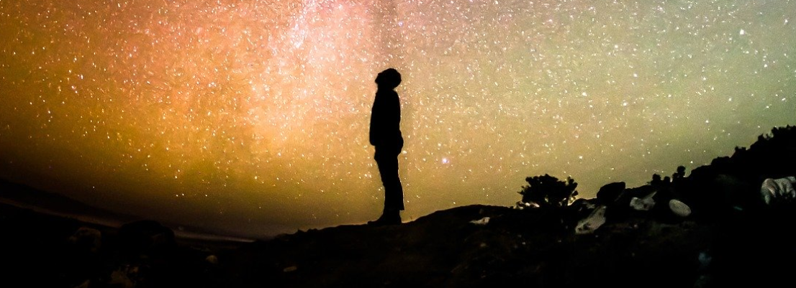
Hvala za pozornost!
Reference: STEP CHANGE: Wildlife conservation in Slovenia https://eu-citizen.science/project/283
Notes:
Nadaljujemo z raziskovalnimi podatki

